Slide 1
স্বাগতম

Slide 2
শিক্ষক পরিচিতি
নাদিরা শারমিন
সহকারী শিক্ষক
নারায়ণগঞ্জ প্রিপারেটরী স্কুল,
নারায়ণগঞ্জ।

Slide 3
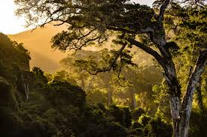
আজকের বিষয়ঃ সৃজনশীল প্রশ্ন – উত্তর লেখার নিয়মাবলী

Slide 4
শিখনফল
সৃজনশীল কী? বলতে পারবে।
সৃজনশীল প্রশ্ন উত্তর কীভাবে লিখতে হয়, ব্যাখ্যা করতে পারবে।

Slide 5
সৃজনশীল কি?
সৃজনশীল হলো শিক্ষার্থীর বুদ্ধি, মেধা, চিন্তাশক্তি যাচাই প্রক্রিয়া। অর্থাৎ মেধা অন্বেষন প্রক্রিয়া।

Slide 6
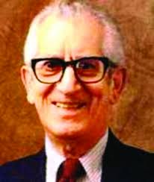
সৃজনশীল এর প্রবর্তক
১৯৫৬ সালে আমেরিকার শিক্ষাবিদ বেঞ্জামিন স্যামুয়েল সৃজনশীল প্রশ্ন প্রবর্তণ করেন।মুখস্ত বিদ্যা থেকে শিক্ষার্থিদের মুক্তি দেয়াই ছিল তার উদ্দেশ্য।

Slide 7
উদ্দীপক কী?
উদ্দীপক হলো ছোট গদ্যাংশ, পদ্যাংশ,গ্রাফ,চার্ট,ছবি ইত্যাদি, যার বক্তব্যের সঙ্গে প্রশ্নের কোথাও না কোথাও মিল রয়েছে।

Slide 8
সৃজনশীল প্রশ্নের বিভিন্ন অংশ
একটি সৃজনশীল প্রশ্নের চারটি অংশ
থাকে। যথাঃ
১ । জ্ঞানমুলক
২ । অনুধাবন মুলক
৩। প্রয়োগমুলক
৪ । উচ্চতর দক্ষতা

Slide 9
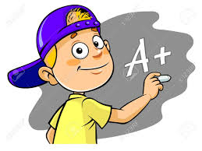
জ্ঞানমূলক
এই প্রশ্নটি পাঠ্যবইয়ের ভিতর থেকে হুবুহু দেয়া থাকে।এর উত্তর এক কথায় দিতে হয়।এর মান থাকে ১।এর সময় ও ১ মিনিট।পাঠ্যবই সম্পর্কে কতটুকু জ্ঞান আছে তা যাচাই করা হয় এর মাধ্যমে।

Slide 10
অনুধাবন মুলক
এই প্রশ্নের মান থাকে ২। তাই এর উত্তর দুই প্যারা করে লিখাই ভালো। এই প্রশ্নটি সাধারনত পাঠ্যবই থেকেই দেয়া হয়। এর মাধ্যমে শিক্ষার্থী পাঠ্যবিষয়টি কতটুকু অনুধাবন করতে পেরেছে তা যাচাই করা হয়।এর জন্য সময় নেবে তিন মিনিট।

Slide 11
প্রয়োগমুলক
এই অংশটির উত্তর লেখার জন্য প্রশ্নে প্রদত্ত উদ্দীপকটি ভালো ভাবে পড়তে হয়। এর মাধ্যমে যাচাই করে দেখা হয়, পাঠ্যবইয়ে যেসব চিন্তা ,ধারনা ও অনুভূতি রয়েছে , তাঁর মধ্যকার যেগুলো উদ্দীপকএর ভিতর আছে ,সেগুলোকে শিক্ষার্থী খুঁজে বের করতে পারছে কিনা,বাইরের ভিন্ন বিষয়ের ভিতর সেগুলো সে প্রয়োগ করতে পারছে কিনা।এর জন্য সময় নেবে ছয় মিনিট।

Slide 12
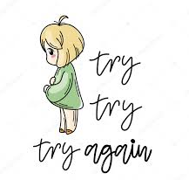
উচ্চতর দক্ষতা
এই প্রশ্নের মান থাকে ৪। তাই উত্তর টি চার প্যারা হলে ভালো হয়। প্রশ্নে বিভিন্ন বিষয় নিয়ে বিশ্লেষণ করতে বলা হয়, মতামত দিতে বলা হয় বা নিজের চিন্তাধারা অনুযায়ী যুক্তি প্রদর্শন করতে বলা হয়। এতে যাচাই করা হয়, শিক্ষার্থী তুলনামুলক বিচার বিবেচনার ভিতর দিয়ে তাঁর নিজস্ব ও আলাদা দৃষ্টিভঙ্গি তুলে ধরতে পারছে কিনা। এই অংশে শিক্ষার্থীর বুদ্ধি, চিন্তা ও কল্পনা শক্তি প্রয়োগ করতে হয়। এ অংশে পাঠ্যবইয়ের বা উদ্দিপকের কোন উক্তি নিজের ভাষায় ব্যাখ্যা করতে হয়।

Slide 13
উচ্চতর দক্ষতা
এছাড়া সাদৃশ্য - বৈসাদৃশ্য , উচিৎ - অনুচীত , ভালো মন্দ ইত্যাদি বিচার বিবেচনা করে তাঁর নিজস্ব মতামত গড়ে তুলতে পারছে কিনা তাও যাচাই করা হয়। এই উত্তর লিখতে শিক্ষার্থী আনুমানিক ৮ মিনিট সময় নিবে।
আর ২ মিনিট সময় সে হাতে রাখবে রিভিশনের জন্য।
তাহলে সম্পুর্ণ সৃজনশীল প্রশ্নের উত্তর টি লিখতে মোট সময় লাগবে ২০ মিনিট।

Slide 14
পরিশেষে
জাতিকে সৃজনশীল করে গড়ে তোলার একটি বড় উপায় হলো এই সৃজনশীল প্রশ্ন পদ্ধতি। এই পদ্ধতিতে শিক্ষার্থি মনের আনন্দে পাঠ্যবই পড়ে নিজের চিন্তা শক্তিও মেধাকে কাজে লাগিয়ে প্রশ্ন উত্তর দিতে পারে।
অন্যদিকে, এই পদ্ধতিতে সম্পুর্ণ পাঠ্যবইটি পড়তে হয়, তাই তার জ্ঞানের পরিধি ও বাড়ে।বিশ্বের যে কোন দেশের শিক্ষার্থিদের সমান জ্ঞান তারা লাভ করে। বর্তমানে এই পদ্ধতি শিক্ষার্থিদের কাছে খুবই জনপ্রিয় হয়ে উঠেছে।

Slide 15
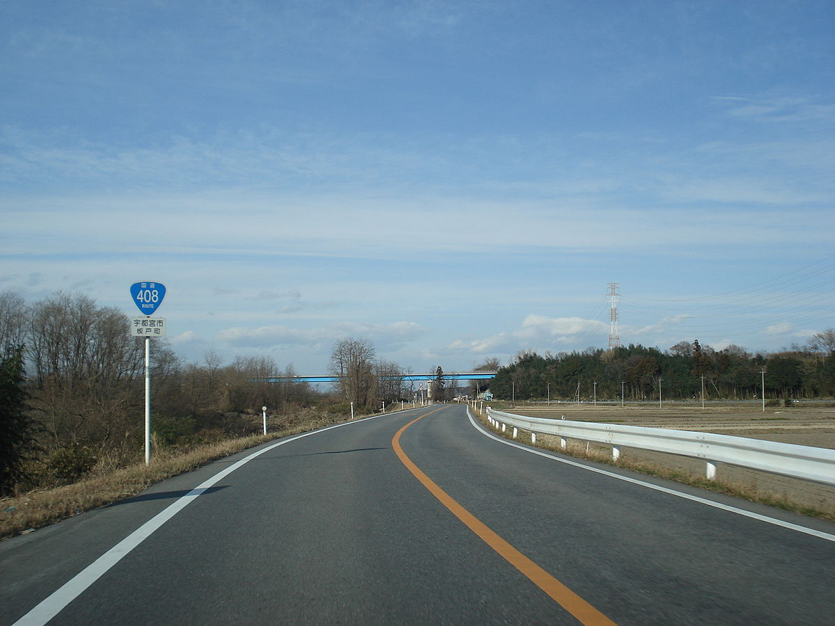
সবাইকে ধন্যবাদ

